Slide 1
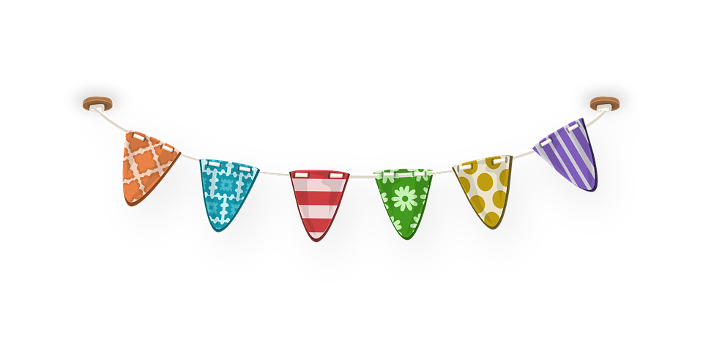
ХАЈДЕ ДА ПОНОВИМО!

Slide 2
1. Ако тачно урадиш задатке и упишеш одговарајућа слова у табеле добићеш називе неких спортова.
62 - 14 =
48 - 10 =
52 - 26 =
61 - 38 =
86 - 37 =
73 - 42 =
48
У
Б
Л
Ф
Д
А
63 + 33 =
71 + 18 =
37 + 24 =
44 + 55 =
22 + 33 =
81 + 11 =
92 + 7 =
96
К
А
Ј
О
Д
Б
О
38
89
26
61
23
99
49
55
31
92
99

Slide 3
2. Шта је веће, збир бројева 0, 1, 2 и 3 или њихов производ?
Наравно збир! Јер сваки број помножен са нулом ( 0 ) једнак је нули ( 0 )!
6 ∙ 0 = 0

Slide 4
3. Ријешимо задатке. Добијене резултате тражимо у балону.
Слово поред добијеног резултата из балона уписујемо у табелу. Добићемо назив књижевног дјела. Одгонетнимо којег дјела!
18
П
60
Е
90
А
7
Р
12
О
25
Ц
21
Б
9
К
24
Ј
66
И
2
Ђ
4
З
6
Н
7 ∙ 3 =
2 ∙ 6 =
8 ∙ 3 =
9 ∙ 2 =
5 ∙ 5 =
6 ∙ 10 =
21
7
9 ∙ 8 - 42 : 7=
28 : 4 =
36 : 9 =
45 : 5 =
16 : 8 =
42 : 7 =
12
4
72 - 6 =
66
24
9
18
81 : 9 + 9 ∙ 9 =
2
25
6
9 + 81 =
90
60

Slide 5
И МОЗГАЛИЦА ЈЕ МАТЕМАТИКА
Човјек стоји на обали ријеке. Има мали чамац, а треба да превезе на другу обалу козу, вука и купус. Стоји и пита се:
Шта да радим? Мој чамац је мали, могу да повезем само једно: или само козу, или само вука, или само купус. Али ту ми је и друга невоља. Не смијем никако да оставим саме козу и купус нити вука и козу. Јер ће коза појести купус, а вук ће појести козу.
Шта ћу сада? Како ћемо да се сви превеземо преко ријеке?
Помозимо овом човјеку да се снађе.

